Slide 1
Τίτλος βιβλίου:
Η Μιμή η Νευρική δεν πάει διακοπές
Συγγραφέας:
Mέγκαν ΜακΝτόναλτ
Παρουσίαση από:
Μαριλένη Ανδρέου
Δ’3

Slide 2
Το εξώφυλλο
Η Μιμή είναι ντυμένη για την παραλία, φοράει πέδιλα και μια μάσκα θάλασσας και ετοιμάζεται να πάει διακοπές.

Slide 3
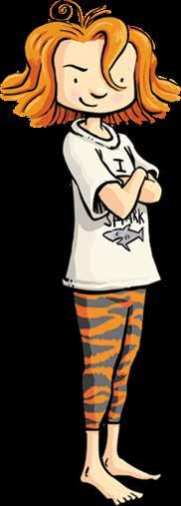
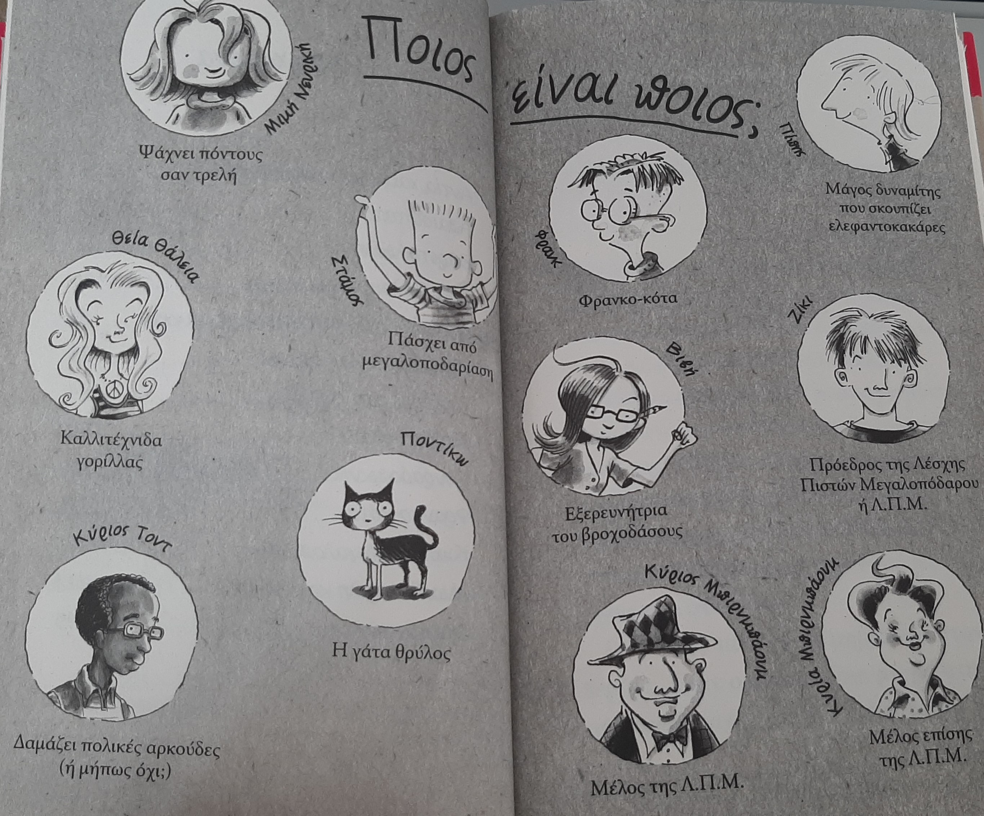
ο Φράνκ,
ο Πίπης
η Βιβή,
ο Ζίκη,
η Ποντικώ η γάτα,
Τα πρόσωπα του βιβλίου
ο Στάμος,
η θεία Θάλεια,
ο κύριος Τοντ,
ο κύριος Μπιρνμπάουμ,
η κυρία Μπιρνμπάουμ,
Μιμή

Slide 4
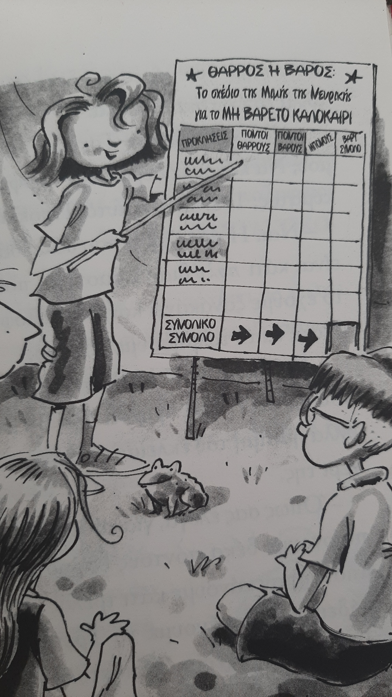
Λίγα λόγια για την υπόθεση . . .
Η Μιμή η νευρική είναι ένα κορίτσι με έντονη προσωπικότητα γεμάτη ιδέες, όνειρα… και νεύρα.
Είναι τολμηρή, αποφασιστική και βρίσκει τρόπους να ξεπερνά κάθε εμπόδιο που βρίσκει.
Όλα τα ξεπερνάει με την επιμονή, την εξυπνάδα και το χιούμορ της.
Η Μιμή είχε κανονίσει για το καλοκαίρι ένα απίστευτο πρόγραμμα για εκείνη και τους φίλους της . Όμως οι φίλοι της η Βιβή και ο Πίπης ξέχασαν να της πουν ότι είχαν τα δικά τους σχέδια για το καλοκαίρι.
Ο Πίπης θα πήγαινε σε μια τσιρκοκατασκήνωση και η Βιβή θα πήγαινε στο Βόρνεο.
Επίσης η μαμά και ο μπαμπάς της Μιμής φεύγουν το καλοκαίρι για δουλειά στο εξωτερικό χωρίς τη Μιμή και τον αδελφό της τον Στάμο. Θέλουν να τους αφήσουν με τη θεία Χάλια (ουπς, Θάλεια).
Και πάνω που πίστευε πως θα περάσει το πιο βαρετό καλοκαίρι της ζωής της, η Μιμή καταστρώνει ένα μοναδικό σχέδιο… γεμάτο παιχνίδι, περιπέτεια και γέλιο με τον αδελφό της.

Slide 5
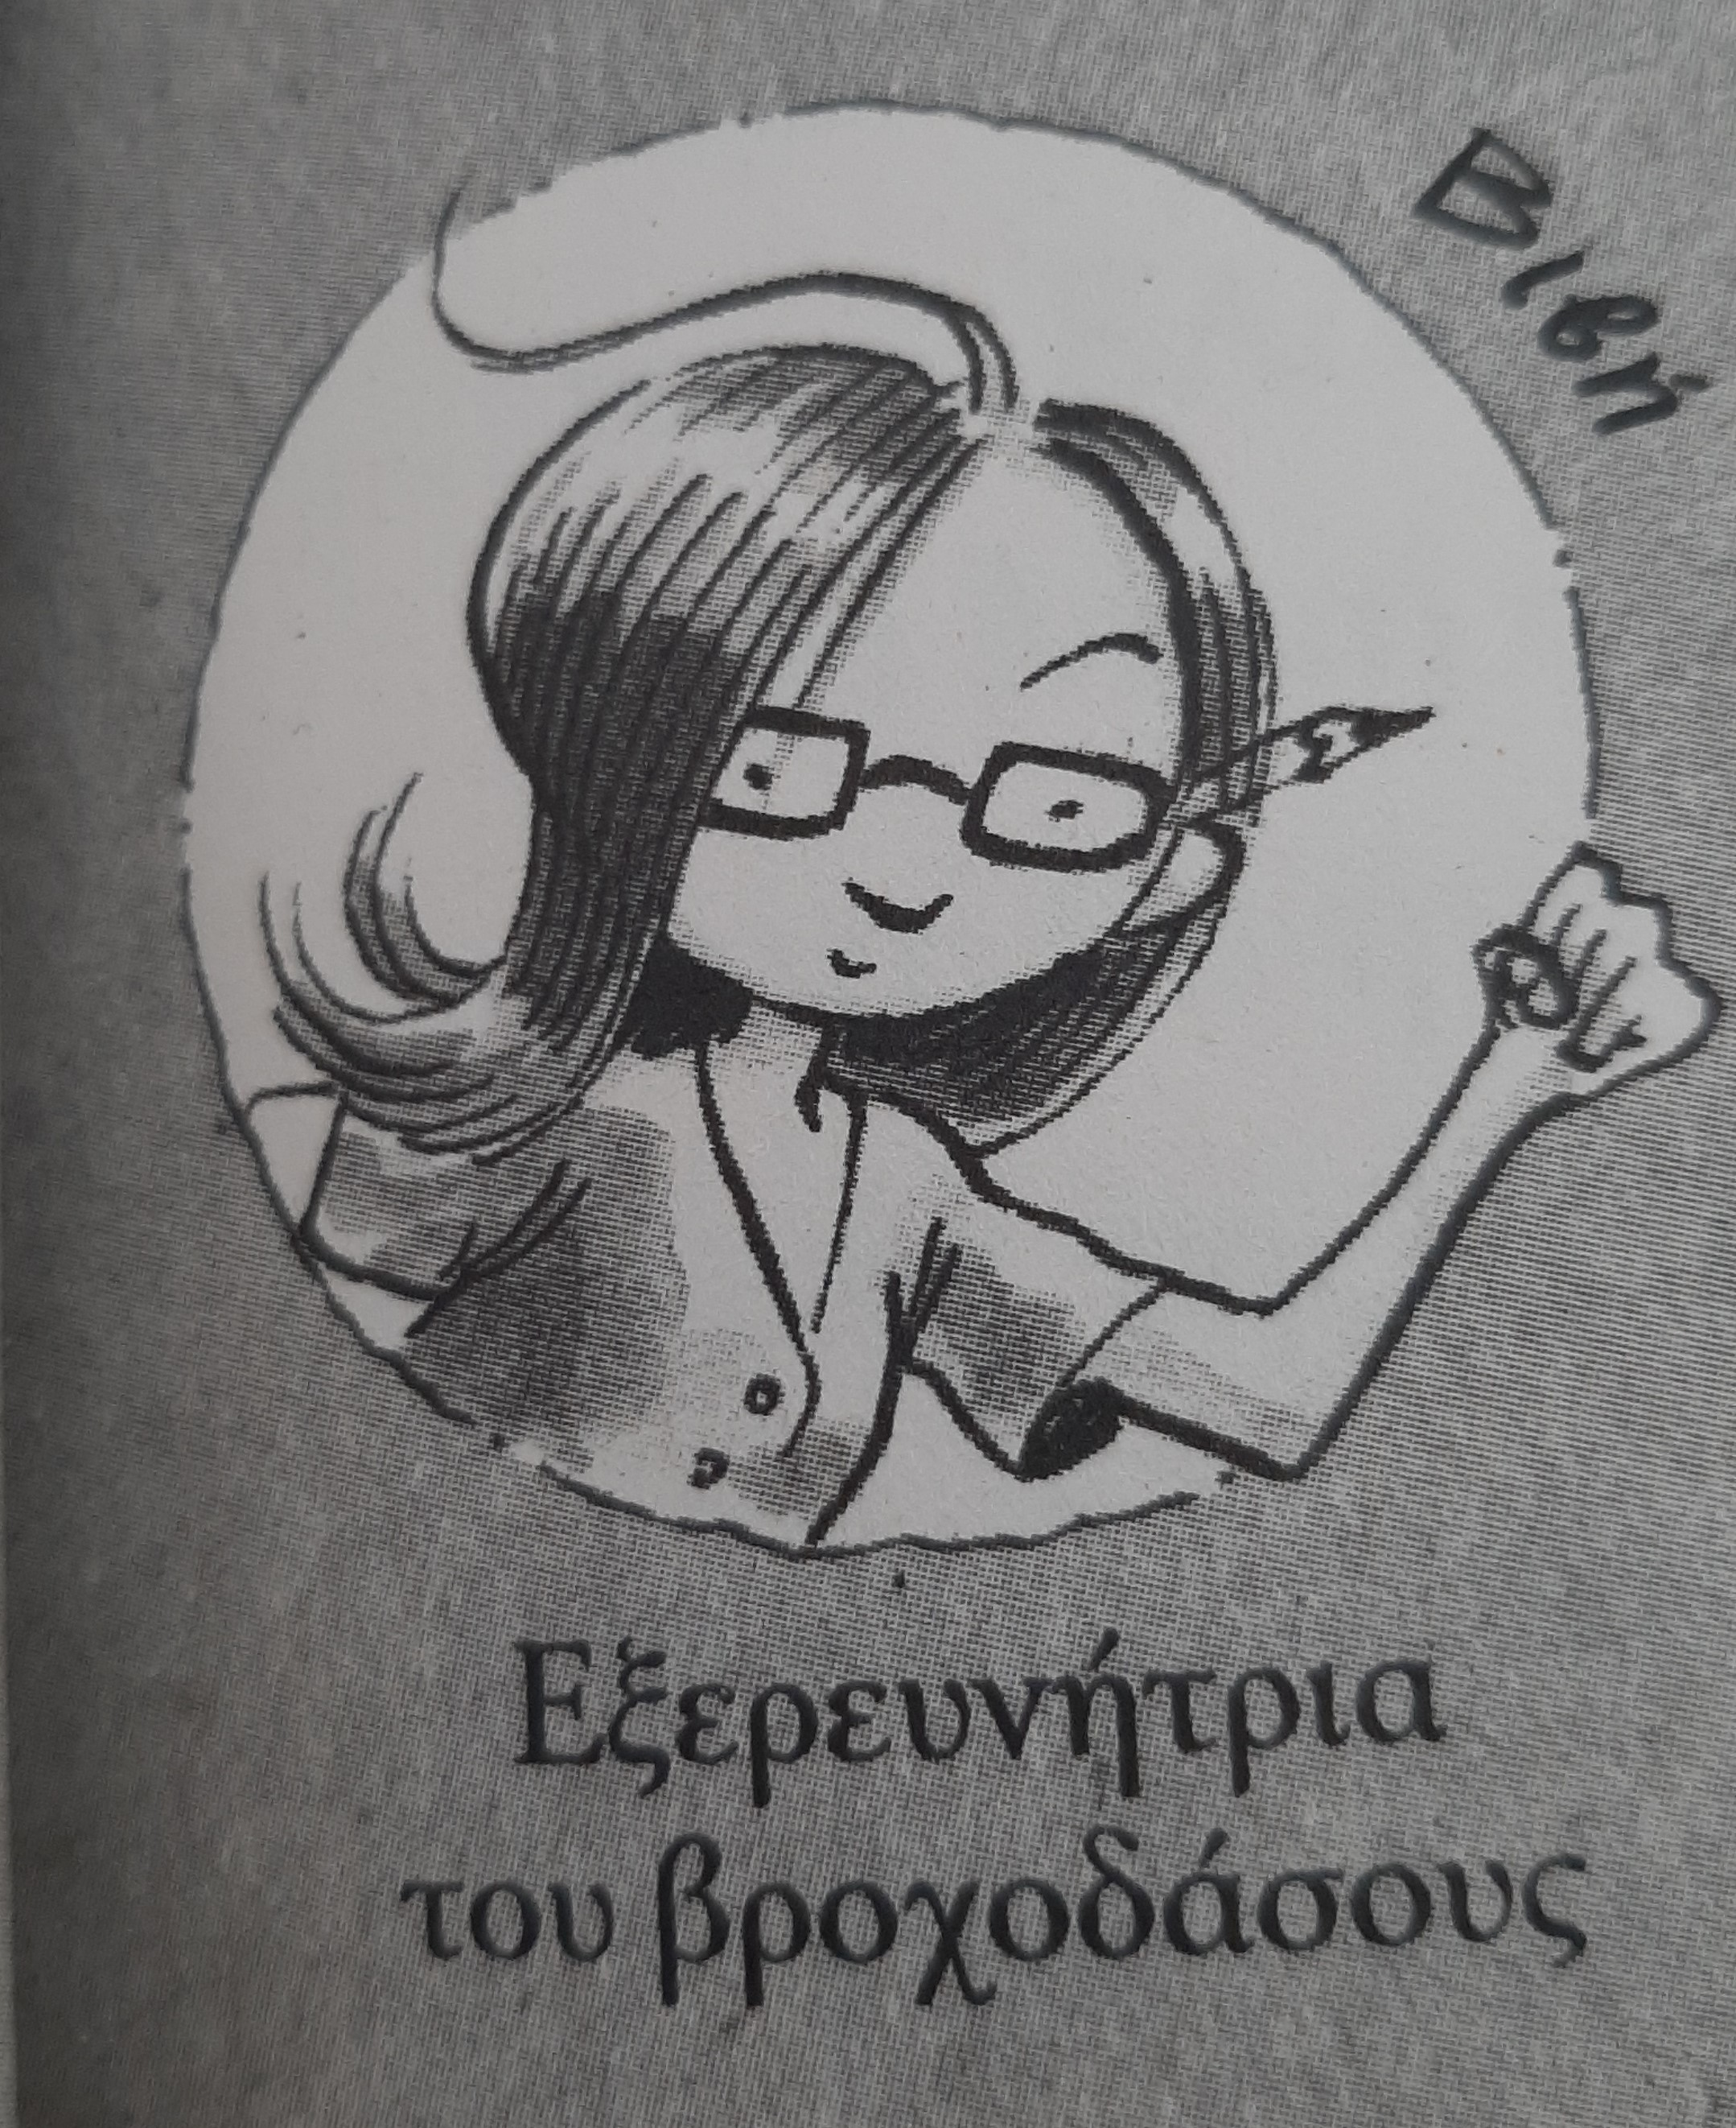
Με ποιο ήρωα θα ήθελα να κάνω παρέα
Θα ήθελα να κάνω παρέα με την Βιβή γιατί είναι πολύ ενδιαφέρον χαρακτήρας και εξερευνήτρια.
Είναι παιδί δημοσιογράφος ερευνά και μελετά πολλά θέματα, ταξιδεύει σε διάφορες πόλεις και χώρες και αποκτά εμπειρίες.

Slide 6
Σας το προτείνω να το διαβάσετε…
γιατί είναι ένα διασκεδαστικό βιβλίο που διαβάζοντας το ο οποιοσδήποτε μπορεί να περάσει ευχάριστα την ώρα του.
Η Μιμή μας μαθαίνει να μην τα βάζουμε κάτω όταν τα σχέδια μας αλλάζουν αλλά να βρίσκουμε τρόπους να περνάμε ωραία όπως και να έχει.
Παρόλο που οι φίλοι της την άφησαν εκείνη πέρασε όμορφα δημιουργώντας τις δικές της εμπειρίες με χιούμορ και τρέλα.
Αυτό πρέπει να κάνουμε και εμείς αυτή την περίοδο που περνάμε στο σπίτι να βρίσκουμε όμορφους τρόπους να διασκεδάζουμε και να περνάμε το χρόνο μας.

Slide 7
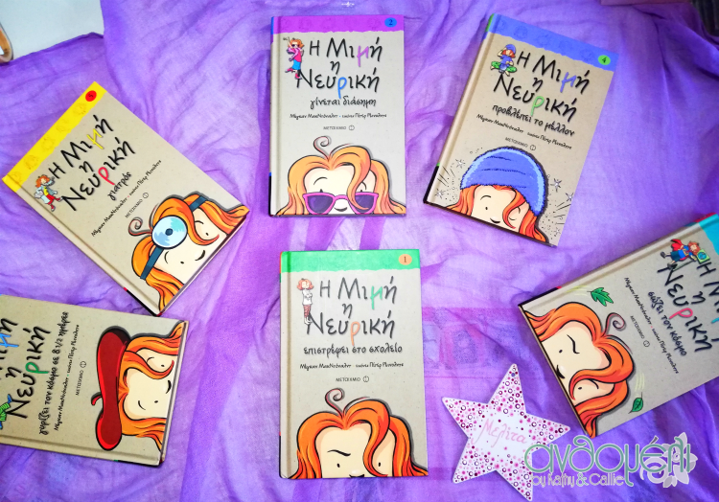
Οι περιπέτειες της Μιμής της νευρικής υπάρχουν σε διάφορα βιβλία που διαβάζονται ευχάριστα.

Slide 8
Ευχαριστώ που είδατε
την παρουσίαση μου.

